Slide 1
Наблюдения магнитных полей ОВА звезд в САО РАН
Якунин И.А., Романюк И.И., Семенко Е.А., Моисеева А.В., Кудрявцев Д.О.

Slide 2
Надо отличать магнитные поля от магнитных полей

Slide 3
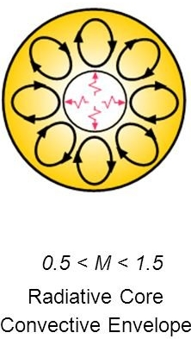
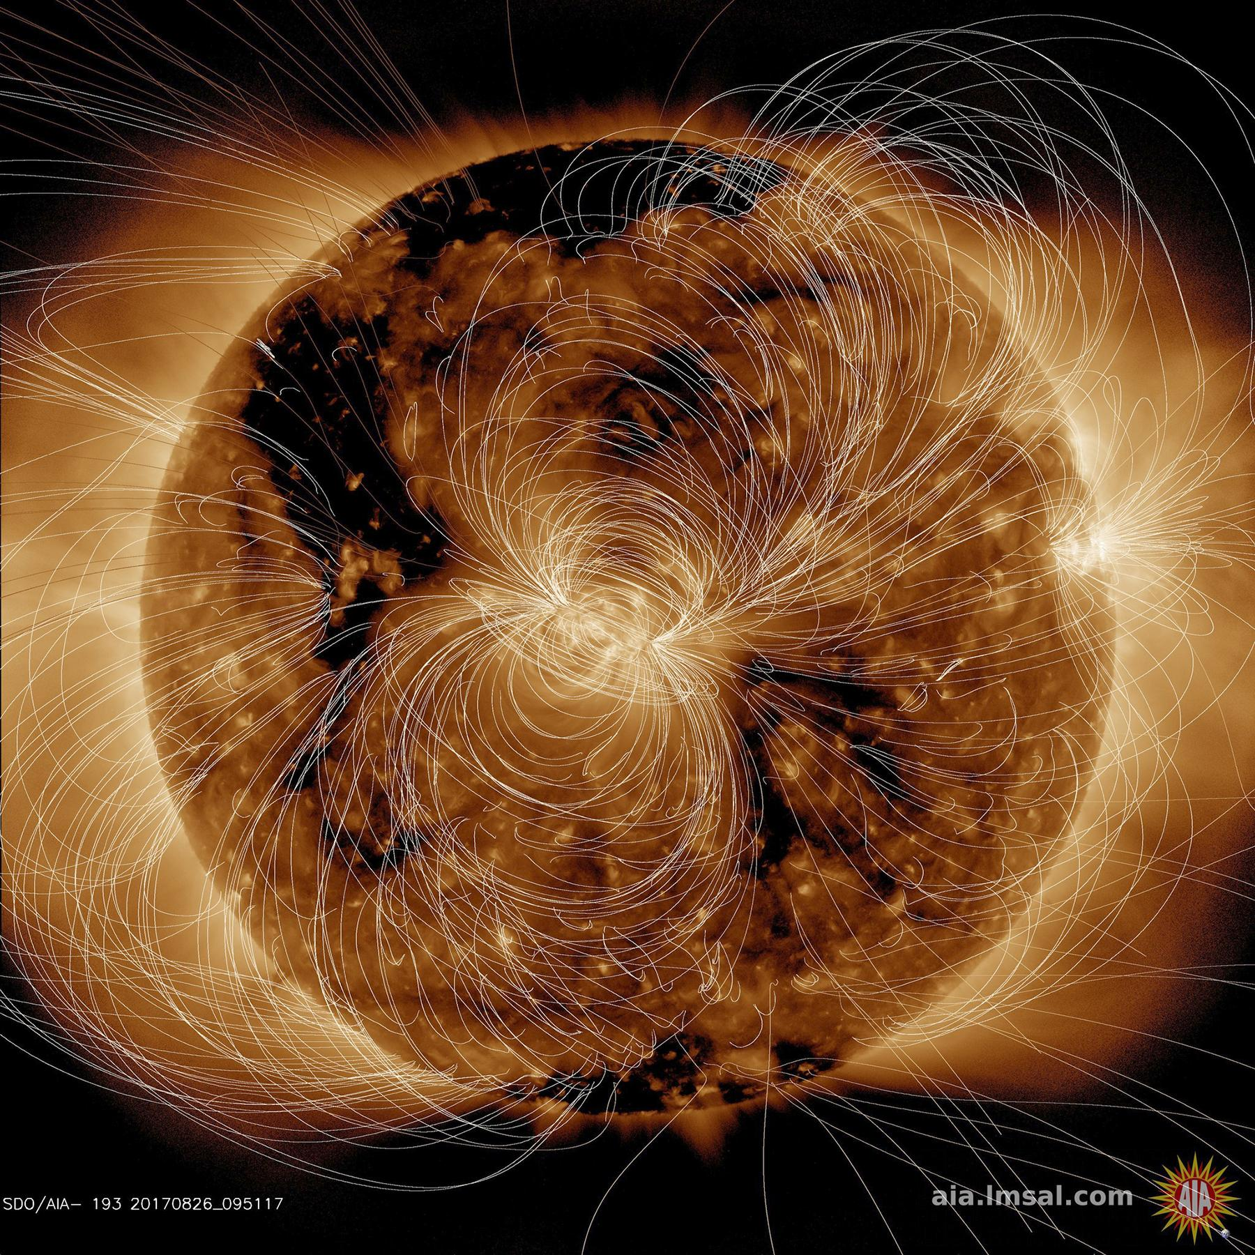
Холодные звезды с конвективными оболочками (F-K)
Сложная топология полей
Переменность на разных временных масштабах (часы, дни, годы)
Механизм динамо: турбулентная конвекция и дифференциальное вращение

Slide 4
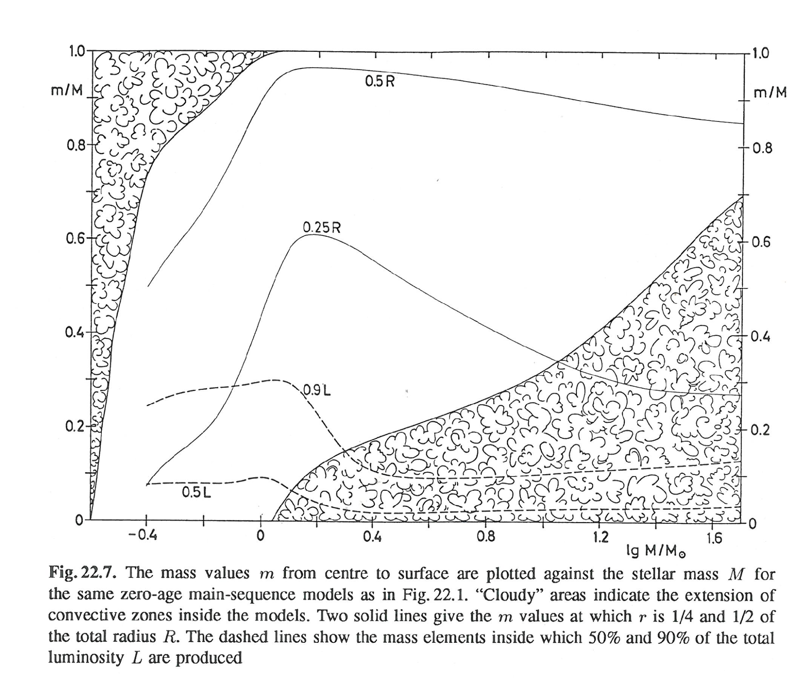
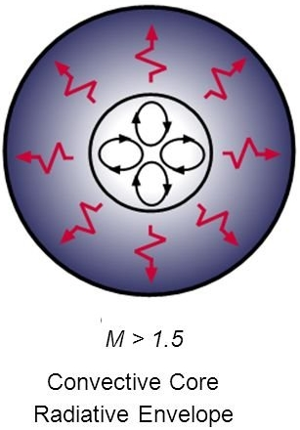
Kippenhahn & Weigert 1990

Slide 5
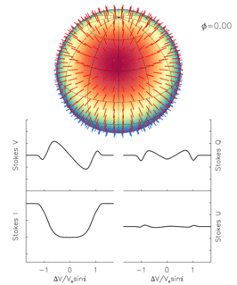
Магнетизм OBA звезд
Простая топология
Сильная напряженность
Стабильны на больших временных масштабах
Встречаемость не более 10%
Реликтовая природа
Ap/Bp-звезды: 1000 Гс < B_{pol} < 36 кГс
пекулярности спектра
Массивные магнитные: 100 Гс < B_{pol} < 10 кГс
нормальные спектры
OB- со слабыми полями: B_{pol} < 10 Гс (B_{l} < 1 Гс)
зарегистрированы в нескольких объектах
теоретически присутствуют повсеместно
Происходит релаксация магнитного поля до некоторой стабильной конфигурации, которая поддерживается неким “динамоподобным” механизмом.

Slide 6
Как мы наблюдаем магнитные поля

Slide 7
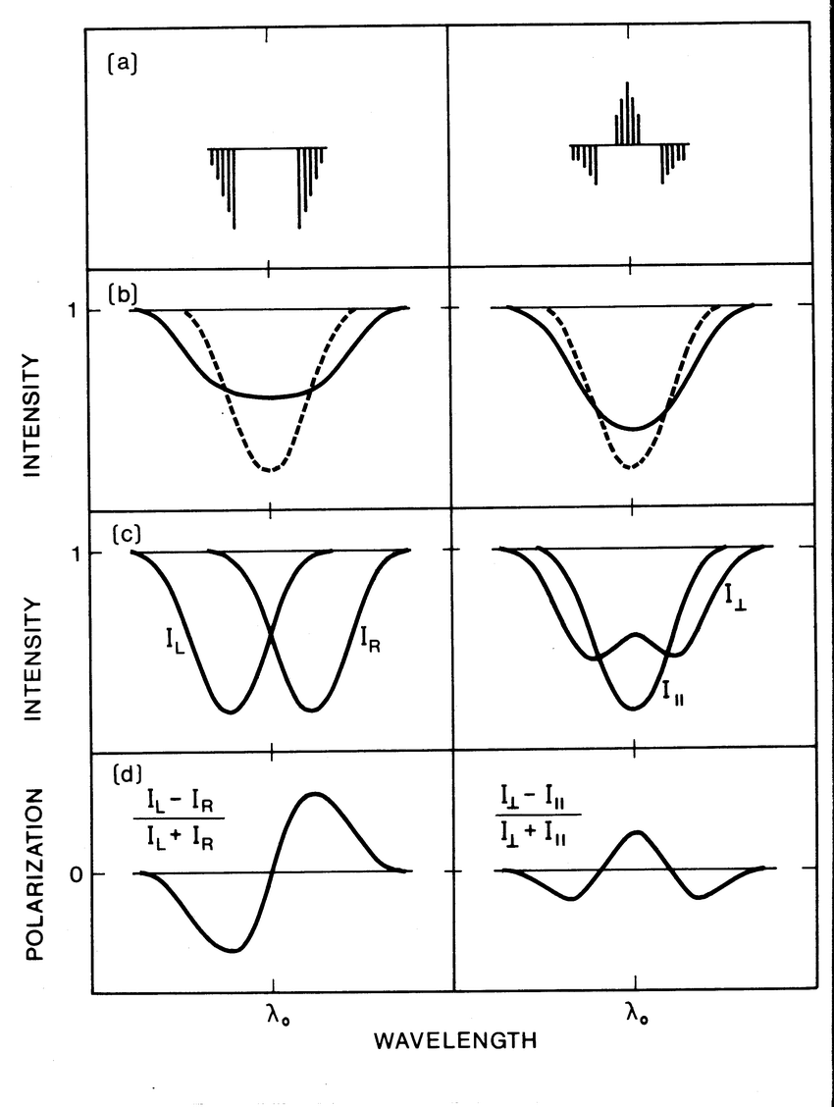
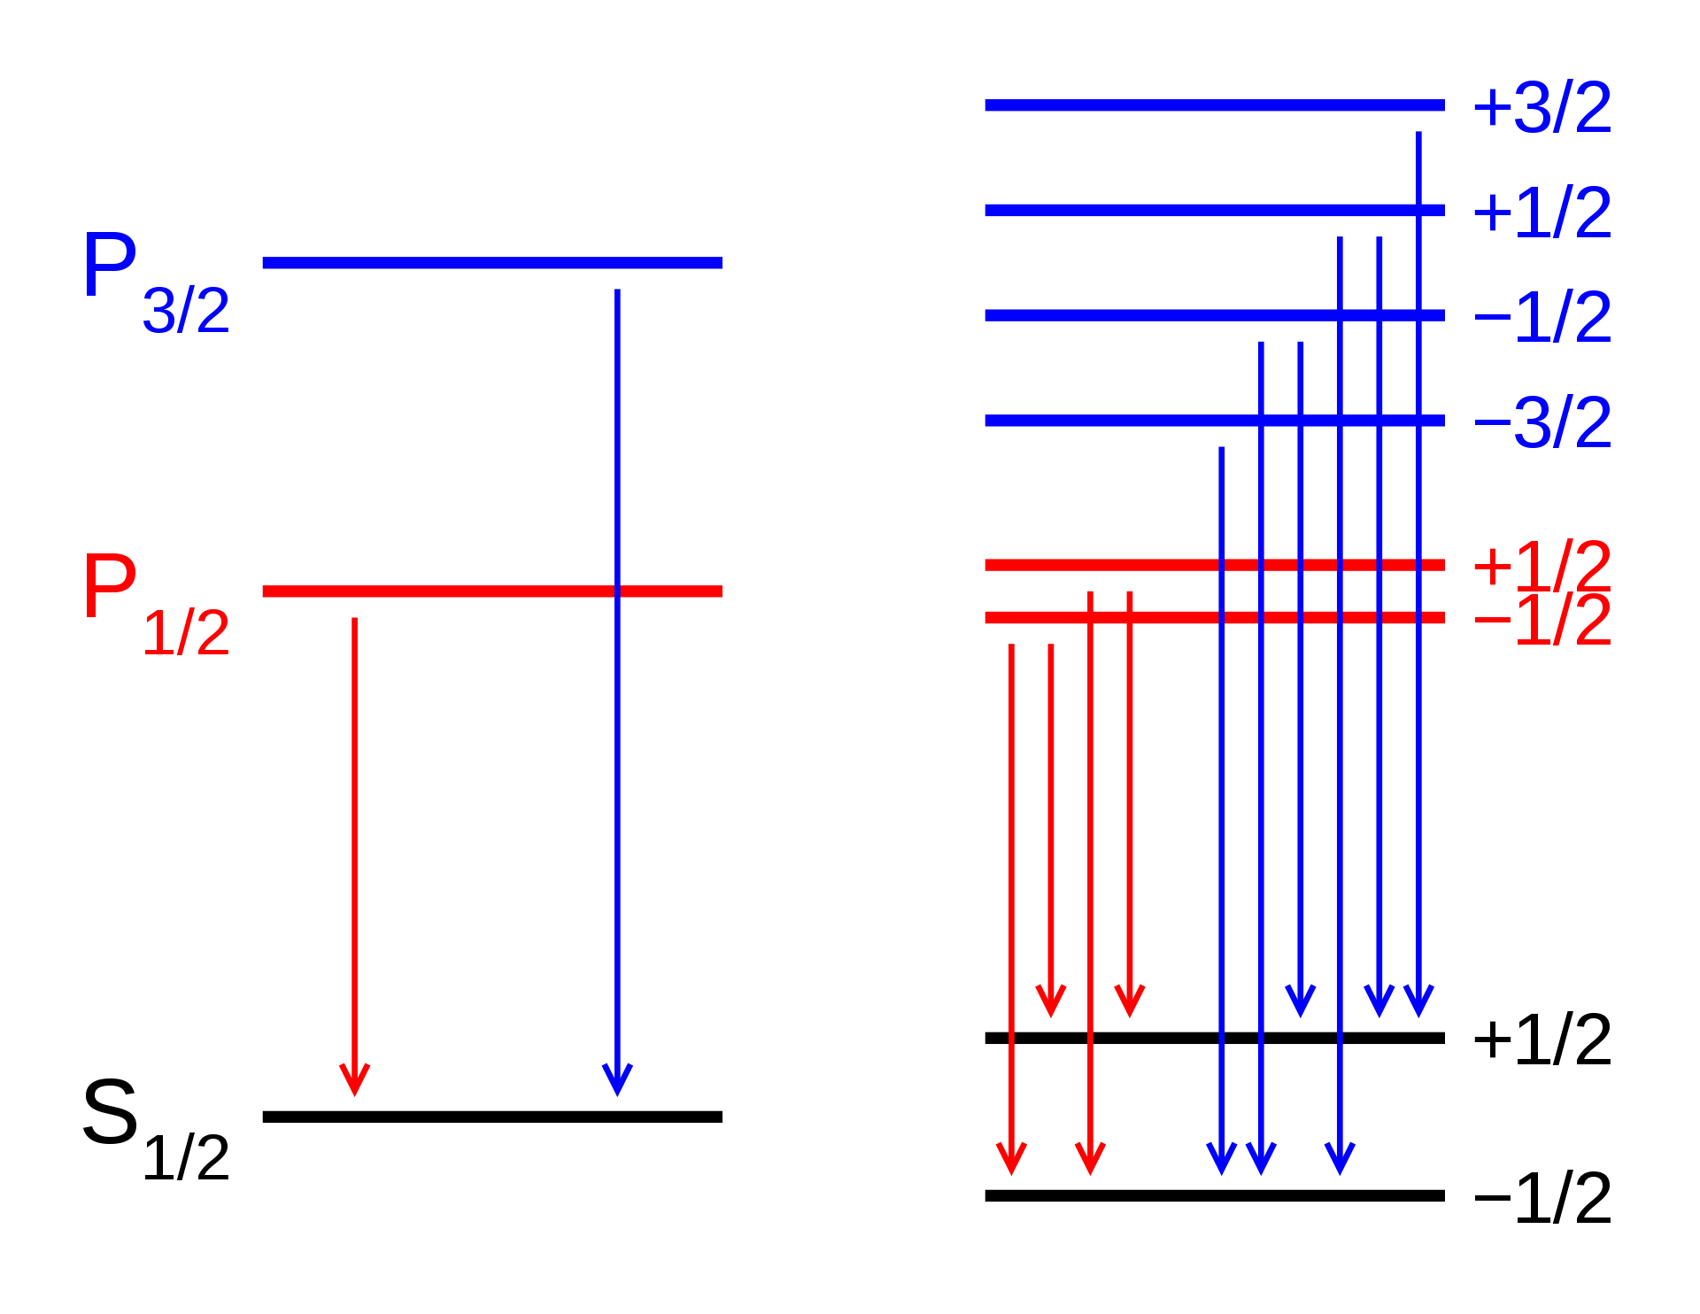
Спектрополяриметрия
Zeeman effect
⛒
→

Slide 8
Спектрополяриметрия в САО РАН
1976 год. Ввод БТА в эксплуатацию. Рабочая группа “Магнитные звезды”(Ю.В. Глаголевский, Г. В. Чунтонов, И.Д. Найденов, В.Г. Штоль и др.). Первые анализаторы круговой поляризации, водородный магнитометр, магнитометр с Фабри-Перо. Поиск новых магнитных звезд, исследования слабых полей ярких звезд, измерения 4-х параметров Стокса. Использование Z-параметра женевской фотометрической системы для эффективного поиска магнитных полей
1994 год. Начало наблюдения с ПЗС-детекторами. Метод «магнитных диполей» для моделирования магнитного поля звезды. Активное использование ОЗСП для исследования магнитных полей звезд (более 20.000 зеемановских спектров)
2000е годы. Поиски новых критериев для отбора кандидатов в магнитные звезды. Мониторинг полей медленновращающихся звезд. Пространственное распределение магнитных звезд. Химически пекулярные звезды в скоплениях и ассоциациях.

Slide 9
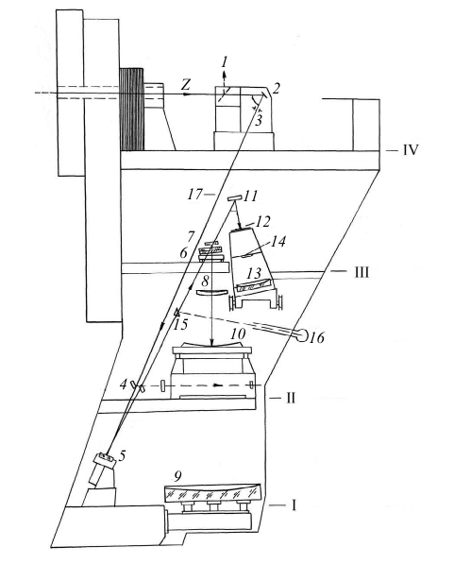
Основной звездный спектрограф
Основные характеристики
R(Δ𝜆/𝜆) | ~15000
Рабочие диапазоны решеток | 4300-6500, 3100-5600, 5600-9000, 4000-4900
Проницаемость | до 12 зв.в.
Детектор | E2V 42-90 4600x2000 13.5 мкм
Одновременно регистрируемый диапазон | 550 Å
В настоящее время спектрограф ОЗСП более 90% наблюдательного времени используется в режиме спектрополяриметра с дифракционной решеткой 24.7°. Ежегодно на программы, выполняемые на ОЗСП, выделяется около 15% наблюдательного времени БТА.

Slide 10
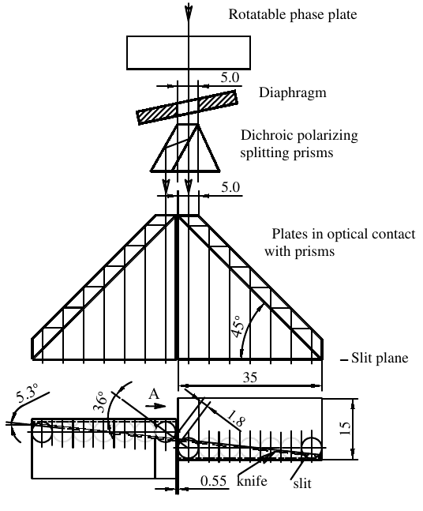
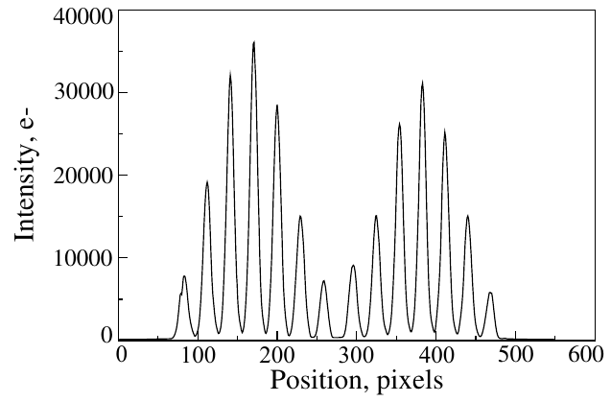
Поляризационный модуль и обработка
Chountonov 2016
Спектры получаются при двух положениях фазовой пластинки (0°, 90°)
Обработка в среде ESO MIDAS (контекст zeeman)
Измерения поля двумя методиками
1)
Типичная ошибка измерений:
< 100 Гс
2)

Slide 11
Текущие программы и результаты

Slide 12
Текущие программы ОЗСП БТА
Поиск и исследование радиального градиента поля в атмосферах магнитных химически пекулярных звезд
Заявитель: Романюк И.И. (САО РАН)
Определение физических параметров СР-звезд
Заявитель: Моисеева А.В. (САО РАН)
Перепись химически пекулярных звезд в ассоциации Lacerta OB1
Заявитель: Семенко Е.А. (САО РАН)
Переменность профилей линий в спектрах OBA-звезд и природа их рентгеновского излучения
Заявитель: Холтыгин А.Ф. (СПбГУ)
Поиск магнитных полей молодых Ap/Bp звёзд
Заявитель: Потравнов И. (ИЗСФ СО РАН)
Спектрополяриметрия СР-звезд в полях космических миссий Kepler и TESS
Заявитель: Якунин И.А. (САО РАН)

Slide 13
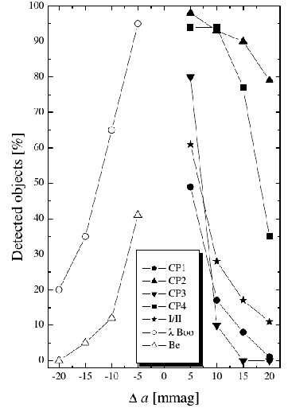
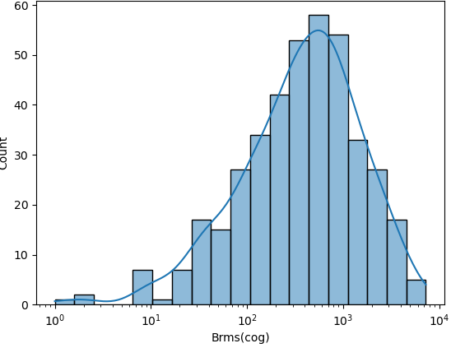
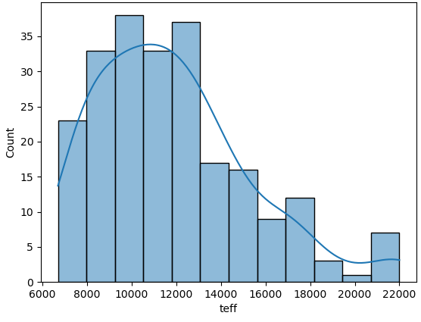
Поиск новых магнитных звезд
Фотометрические критерии:
Z-индекс Женевской фотометрической системы (Cramer & Maeder 1980):
Z=−0.4572 + 0.0255·U − 0.1740·B1 + 0.4696·B2 − 1.1205·V1 + 0.7994·G
(Z < -0.02);
∆a-индекс Венской фотометрической системы (Maitzen 1976):
∆a=a − a0[(b−y);(B−V);(g1−y)] (∆a > 10 mmag)
Выбранные критерии отбора кандидатов позволили обнаружить магнитные поля величиной > 500 Гс для более 600 СР-звезд северного полушария. На сегодняшний день опубликованы данные о магнитных полях за период 2007–2014 гг. (Vizier electronic catalogs)
Maitzen 1976

Slide 14
2004-2006: J/MNRAS/372/1804 1a: J/other/AstBu/74.55
2007: J/other/AstBu/69.427 1b: J/other/AstBu/76.39
2008: J/other/AstBu/70.444 1c: J/other/AstBu/76.163
2009: J/other/AstBu/71.302
2010: J/other/AstBu/72.391
2011: J/other/AstBu/73.178
2012: J/other/AstBu/75.294
2013: J/other/AstBu/77.94
2014: J/other/AstBu/77.271

Slide 15
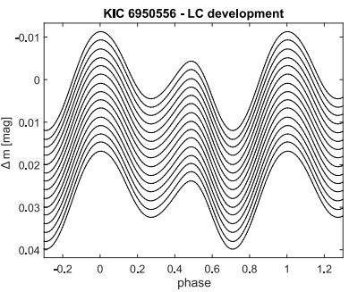
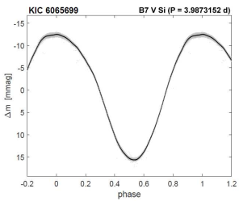
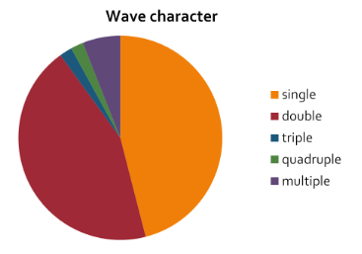
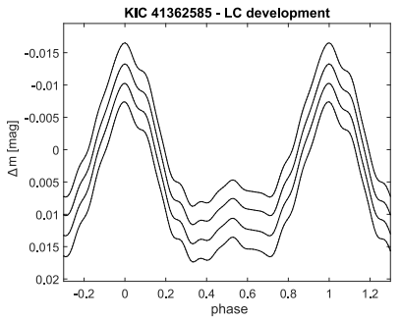
Поиск новых магнитных звезд: новые критерии
Стратегия наблюдений:
Критерии отбора (по данным Kepler и TESS):
Показатель цвета, соответствующий сп. классу от B до F;
Период вращения более 0.5 дней;
Одна независимая гармоника на частотном спектре;
Стабильность фотометрической кривой на протяжении нескольких периодов;
Амплитуда блеска в несколько сотых величины
Спектральное подтверждение:
Подтверждение Ap/Bp на телескопе Zeiss-1000;
Спектрополяриметрическсие ряды на ОЗСП
Результаты:
39 СР-звезд из 46 фотометрических кандидатов (85%); 7 - без пекулярностей
6 из 10 объектов, отобранных для мониторинга на ОЗСП — магнитные
Mikulasek et al. 2019

Slide 16
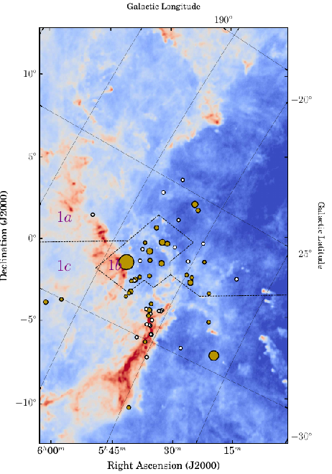
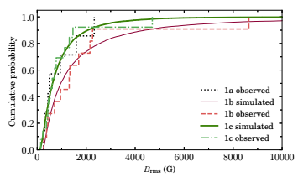
Магнитные звезды в скоплениях: Орион ОВ 1
56 CP звезд ассоциации из 814 (Brown et al., 1994)
Из них 31 магнитных (55%)
27 CP-звезд: 15 являются членами Туманности Ориона
Доля магнитных среди них 20% (3 из 15). Вне туманности — 83% (10 из 12)
log t = 6.23
log t = 6.66
Доля mCP-звезд и их величина магнитного поля (Brms≈3кГс) с возрастом 1-2 млн лет в три раза больше, чем для mCP-звезд с возрастом 8-10 млн лет (Brms≈1кГс)

Slide 17
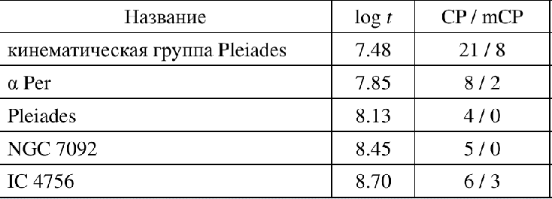
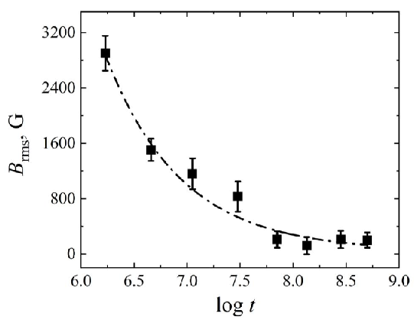
Магнитные звезды в скоплениях: другие
Принадлежность к скоплению определялась по WEBDA.
Значительные отличия по сравнению с Orion OB1 по величине магнитного поля (ни одной звезды > 1 кГс).
Доля магнитных звезд относительно всех CP-звезд группировки составляет 33%, а относительно Ар/Вр — 57%
Подробности в докладе И.И. Романюка

Slide 18
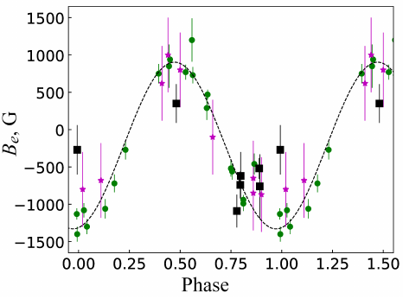
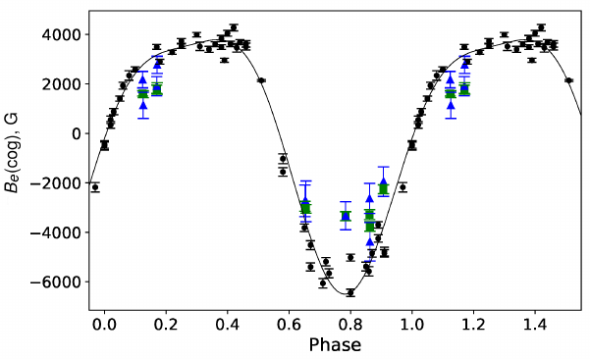
Вертикальный градиент магнитного поля OBA звезд
Зависимость величины измеренного поля от глубины линий. Поле, измеренное по ионам выше, чем по нейтральным атомам. 1980-е (Романюк и др. 1987)
В выборке из 23 CP звезд поле, измеренное по металлам выше, чем по ядрам бальмеровских линий (30–70%). 2010 год (Кудрявцев и Романюк 2011).
Величина магнитного поля, определенная по ядру Hβ, оказывается значимо меньше, чем по крыльям линии (см. там же).
Измерения магнитного поля по линиям слева и справа от бальмеровского скачка звезды 53 Cam (Romanyuk et al. 2022) и сильных и слабых линий звезды alpha2 CVn (Romanyuk et al. 2023) значимо отличаются
Невозможно объяснить наблюдаемый эффект простой дипольной моделью.
Предложение: измерять магнитные поля по мультиплетам, компоненты которых находятся по разные стороны от бальмеровского скачка
alpha 2 CVn
53 Cam

Slide 19
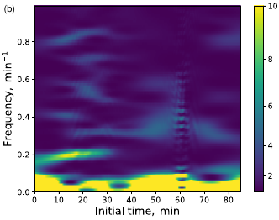
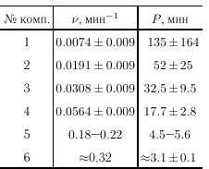
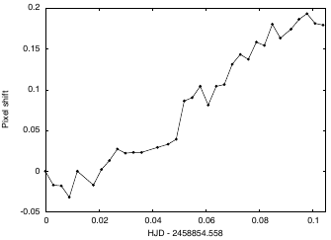
Сверхбыстрая переменность профилей OBA звезд
Поиск переменности профилей линий на масштабах delta T от 1с до 10–20 минут
4 телескопа (ОЗСП + SCORPIO БТА, UAGS Цейсс-1000, MMCS Терскол-2000, 1.25-м Крымской станции ГАИШ)
Регулярные (10-600 с) и иррегулярные (5–300 с) изменения профилей
10000 спектров за 2015–2023 гг.:
10 O звезд – 1146 спектров,
8 B звезд – 680 спектров,
4 A звезд – 2157 спектров
Результаты:
Быстрые вариации с периодами 1–150 минут найдены в спектрах всех программных звезд;
Большинство объектов — магнитные
Вариации, по-видимому, связаны с высокочастотными нерадиальными пульсационными модами с l >> 1
Инструментальный дрейф ОЗСП составляет ок. 0.07 пиксел/час

Slide 20
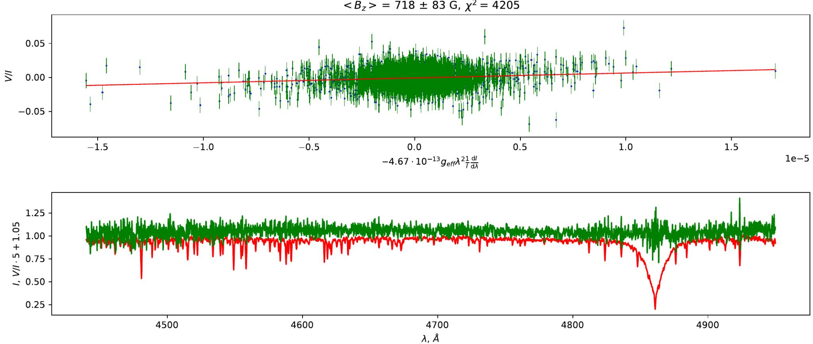
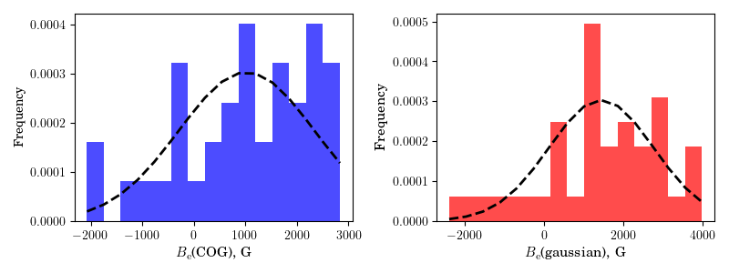
Ар/Вр звезды на ранних стадиях эволюции
Механизм магнитной диффузии — медленный процесс, хим. аномалии не успевают сформироваться на стадии PMS после остановки аккреции
Однако, ряд молодых PMS звезд (как с аккрецией, так и без) демонстрирует характерные для Ap/Bp звезд паттерны содержания элементов уже на стадии до ГП.
Отдельный механизм образования или специфические условия происхождения? (см. доклад И. Потравнова)
Объект LkHα 324 / B ( V = 12.5) находится внутри темного облака LDN 988 с активным звездообразованием, проходит последнюю стадию PMS фазы, уже демонстрируя аномалии химсостава и магнитное уширение линий
Магнитное поле обнаружено на ОЗСП БТА 11/12 января 2023 г.
Bz = 718 +- 85 Гс
Be(COG) = 1025 ± 214 G, 38 lines
Be(Gauss) = 1440 ± 248 G, 38 lines

Slide 21
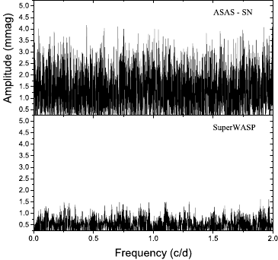
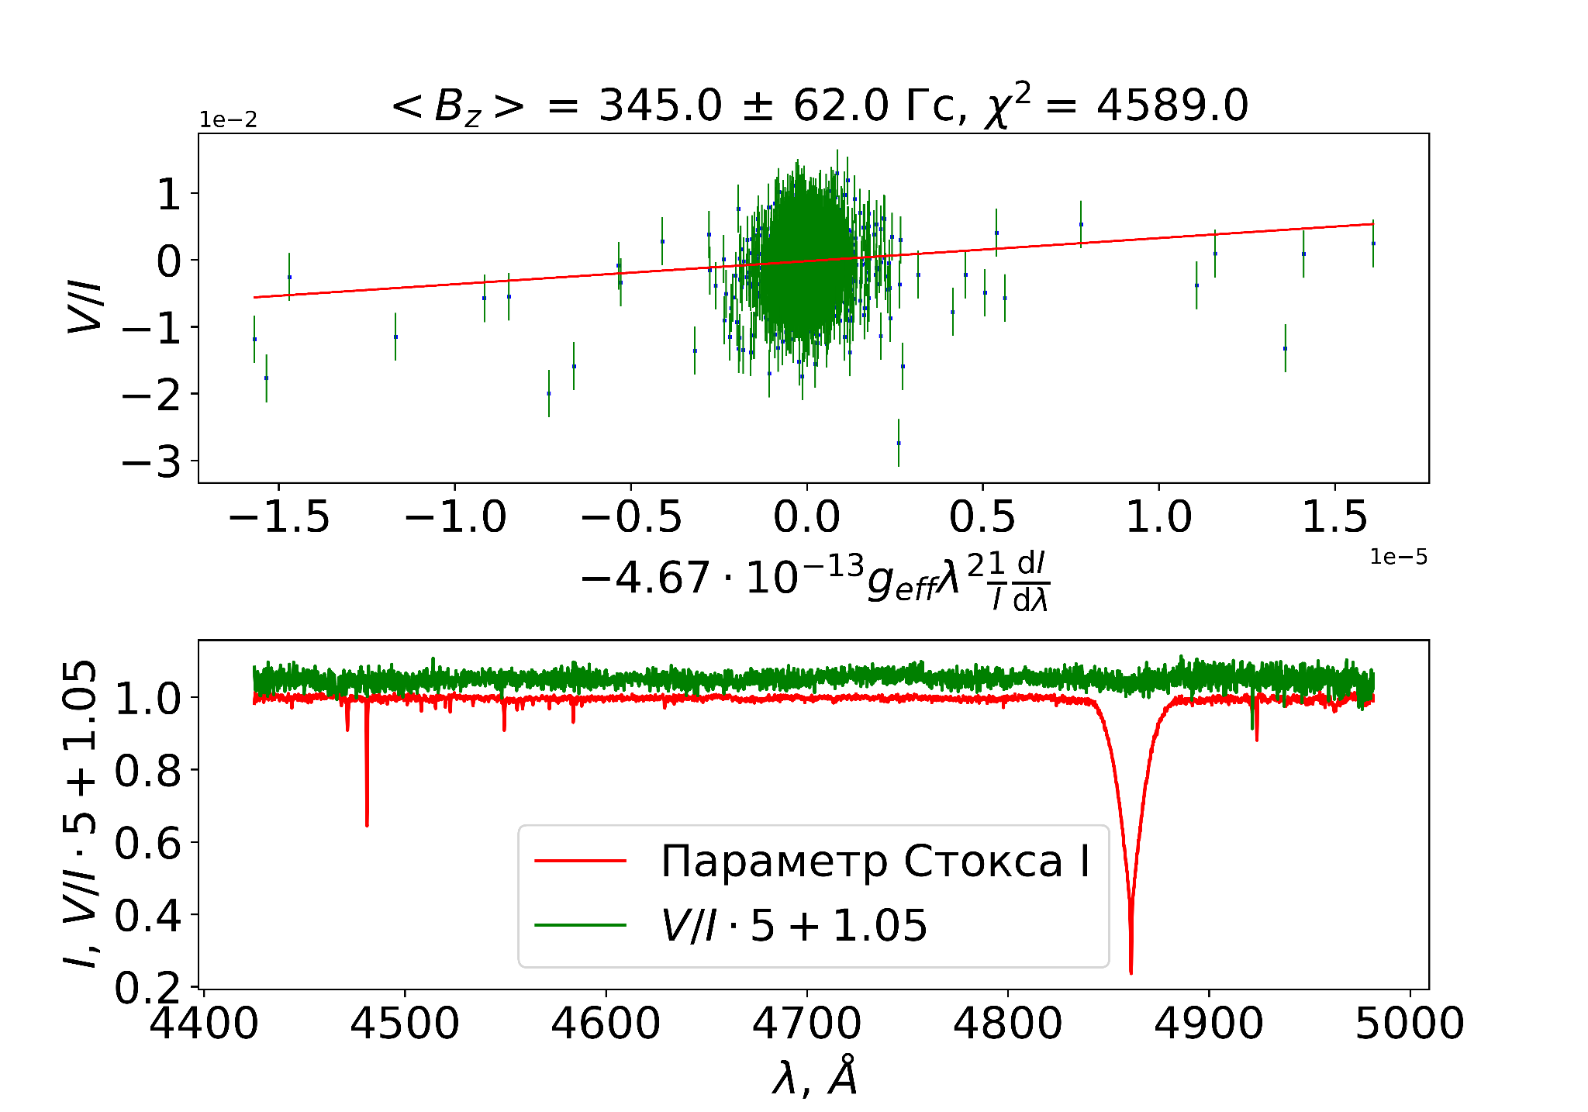
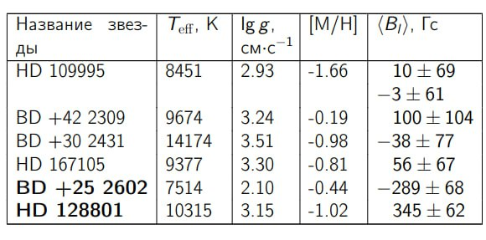
Магнитные поля BHB звезд
BHB звезды: объекты Населения II с со слоевым водородным источником, горением гелия в ядре и лучистой оболочкой
Медленное вращение, стратификация железа (Khalack et al. 2010)
Аномалии химического состава объясняются механизмом магнитной диффузии
Paunzen et al 2019: анализ фотометрии 30 ярчайших BHB звезд — не найдено фотометрической переменности

Slide 22
Заключение
На сегодняшний момент ОЗСП остается единственным прибором на БТА, на котором регулярно выполняются измерения магнитных полей в САО
В текущей конфигурации предельно слабыми для наблюдения на спектрографе являются объекты 12—11 зв. вел.
12–15% наблюдательного времени телескопа БТА выделяется под программы наблюдения магнитных полей звезд
Разрабатываемые в САО РАН спектрографы будут укомплектованы поляриметрической оптикой
Спасибо за внимание

